Slide 1
实验课程4

Slide 2

图象显示

Slide 3

    网页中插入图片用单标签<img>，当浏览器读取到<img>标签时，就会显示此标签所设定的图像。
    如果要对插入的图片进行修饰时，仅仅用这一个属性是不够的，还要配合其它属性来完成。
    img 标记用来在网页中显示一幅图象，它的主要属性有如下几种。

Slide 4
    src属性
    <img>标记中src属性指定要插入的图象的地址，它的取值和 <a>标记 href 属性一样可以是相对地址，也可以是绝对地址。
    <img src="http://www.baidu.com/img/logo.gif" alt="百度logo" >
    alt 属性
    alt 属性设置图片不能显示时出现的提示文字。

Slide 5
    其他属性
属性 | 解释
width | 图片宽度
height | 图片高度
hspace | 水平间距
vspace | 垂直间距
border | 边框大小
title | 当鼠标移到图片上面时出现的提示文字
align | 图像和文字之间的排列属性
lowsrc | 设定低分辨率图片,若所加入的是一张很大的图片，可先显示图片

Slide 6
<IMG> 的格式及一般属性设定：
    <img src="logo.gif" width=100 height=100 hspace=5 vspace=5 border=2 align="top" alt="Logo of PenPals Garden" lowsrc="pre_logo.gif " title=" Garden " >

Slide 7
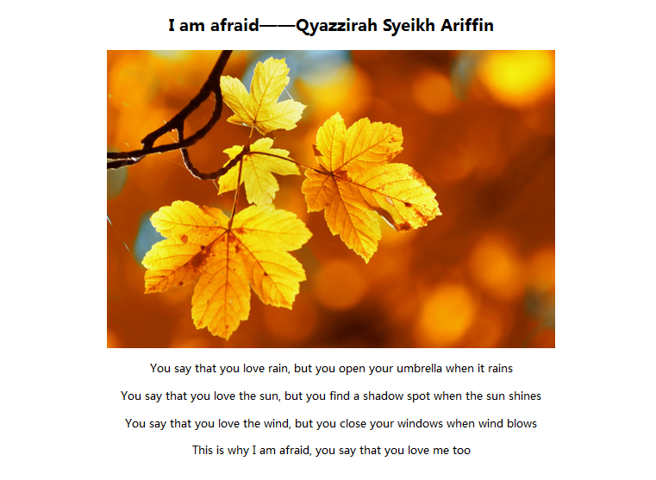
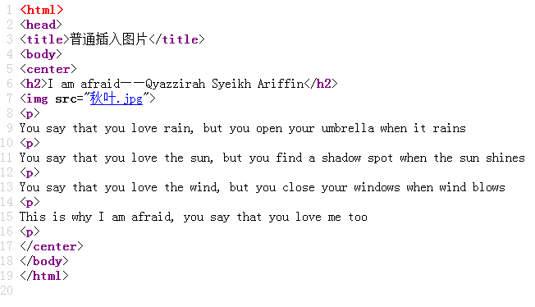
    实例1 普通插入图片
13.html

Slide 8
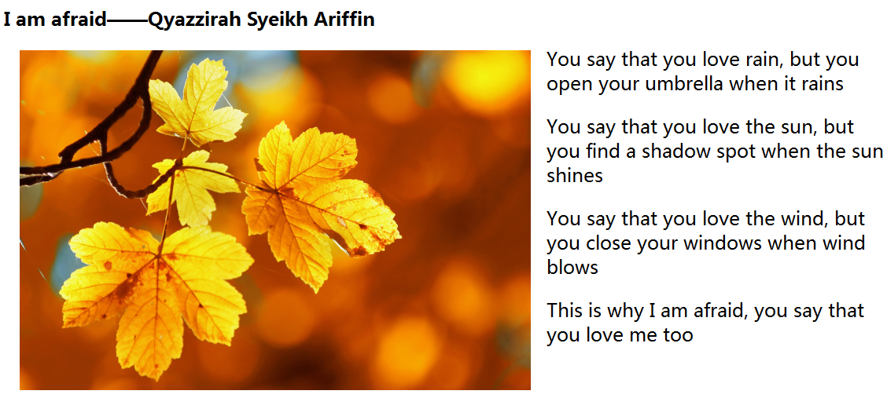
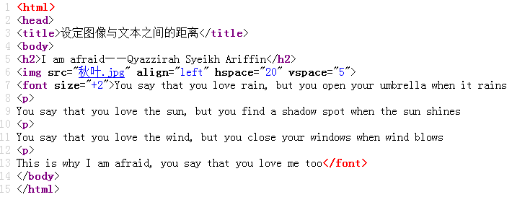
    实例2 设定上下左右空白位置
    hspace/vspace
14.html

Slide 9
    实例3 设定字画对其方式
图像和文字的之间的对齐是通过align属性来设定的。
align的对齐方式有两种：
绝对对齐，效果和文字一样：middle、left、right；
相对文字对齐，是指图像与一行文字的相对位置。
属性值 | 对齐方式
top | 上对齐
middle | 居中对齐
bottom | 下对齐
left | 左对齐
right | 右对齐

Slide 10
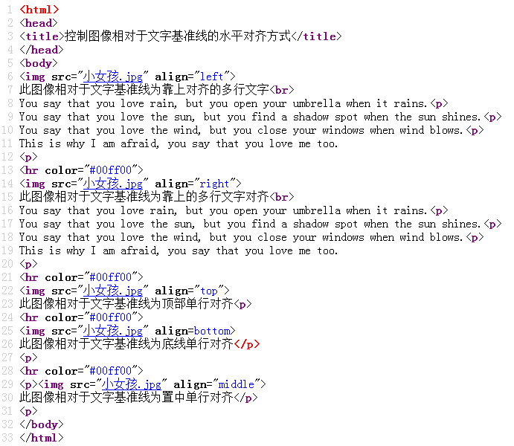
15.html

Slide 11
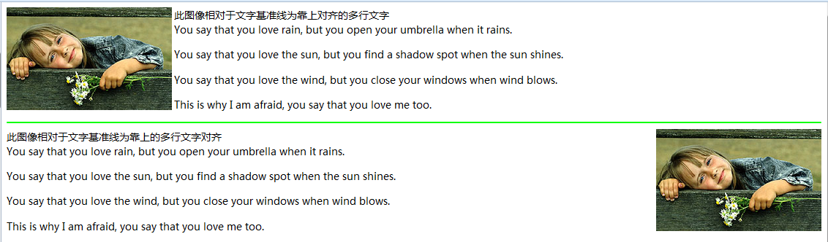
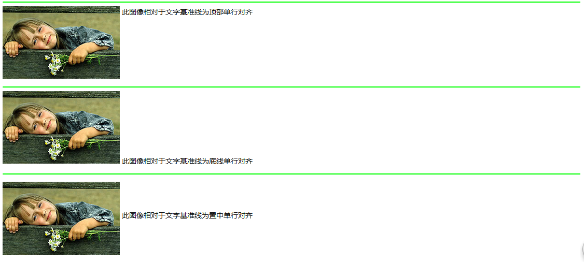

Slide 12
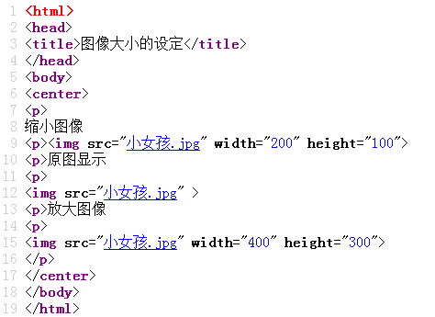
    实例4 图片大小设定
16.html

Slide 13
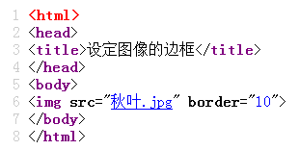
    实例5 图片边框的设定
17.html

